Slide 1

Zaburzenia przewodzenia

Slide 2
Bloki przedsionkowo-komorowe

Slide 3
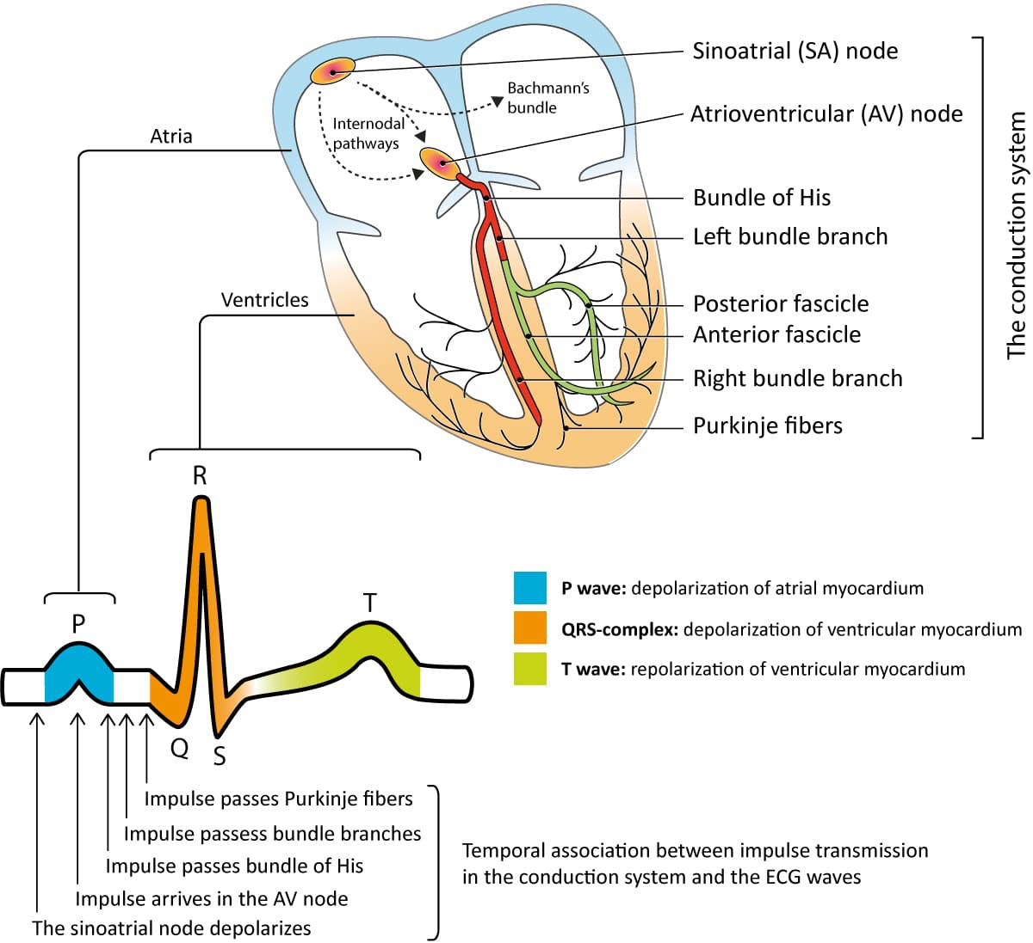
UKŁAD BODŹCOPRZEWODZĄCY

Slide 4
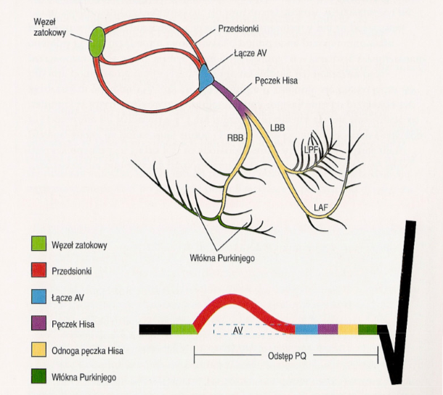
UKŁAD BODŹCOPRZEWODZĄCY

Slide 5
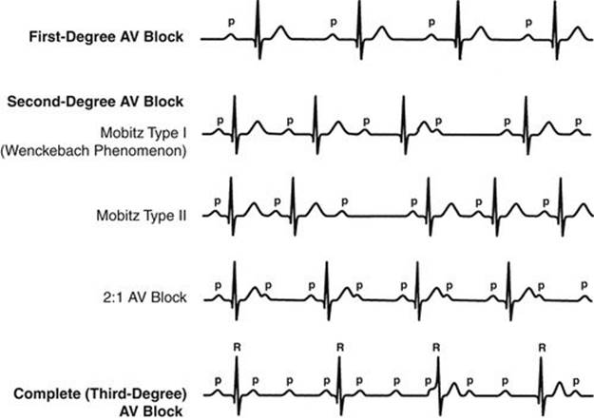
BLOK PRZEDSIONKOWO-KOMOROWY
Utrudnienie lub zablokowanie przewodzenia z przedsionków do komór
Blok przedsionkowo-komorowy I stopnia
Blok przedsionkowo-komorowy II stopnia
  Blok typu Mobitz I (periodyka Wenckebacha)
  Blok typu Mobitz II
  Blok 2:1
Blok przedsionkowo-komorowy III stopnia

Slide 6
BLOK PRZEDSIONKOWO-KOMOROWY I STOPNIA
Wydłużony odstęp PQ (>200 ms) – wydłuża się przewodzenie między przedsionkami a mięśniem komór
Może być spowodowany niedokrwieniem serca, zatruciem digoksyną, reumatyczną chorobą serca, zaburzeniami elektrolitowymi
Wszystkie pobudzenia powstające w przedsionkach są przewodzone do komór
Załamek P może nakładać się na załamek T
Bywa obserwowane u pacjentów, u których rytmem prowadzącym jest częstoskurcz przedsionkowy

Slide 7
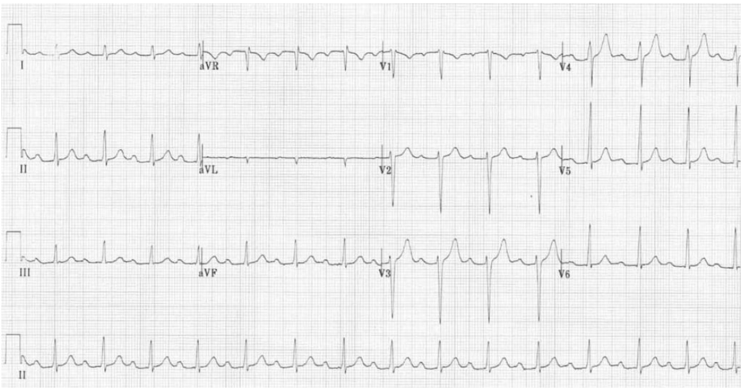
BLOK PRZEDSIONKOWO-KOMOROWY I STOPNIA

Slide 8
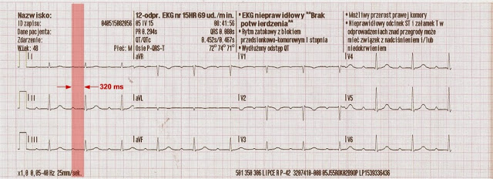
BLOK PRZEDSIONKOWO-KOMOROWY I STOPNIA

Slide 9
BLOK PRZEDSIONKOWO-KOMOROWY II STOPNIA
Nie wszystkie pobudzenia przedsionków są przewodzone do komór
Stosunek liczby załamków P do liczby zespołów QRS zmienny, przy zachowanej zależności występowania zespołów QRS od załamków P

Slide 10
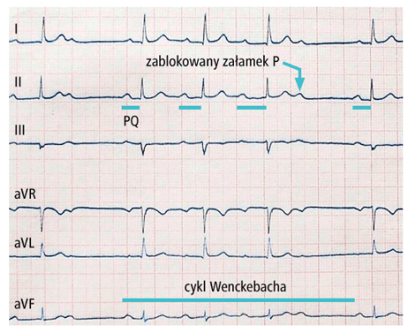
BLOK PRZEDSIONKOWO-KOMOROWY II STOPNIA
Mobitz I (periodyka Wenckebacha)
Dochodzi do wydłużania odstępu PQ w kolejnych pobudzeniach aż do zablokowania przewodzenia przedsionkowo-komorowego
Najkrótsze PQ występuje po wypadnięciu QRS, a najdłuższe przed wypadnięciem
Stopniowe skracanie przyrostu wydłużenia PQ powoduje stopniowe skracanie odstępu RR
Stosunek załamków P do zespołów QRS to zwykle 3:2 i 4:3

Slide 11
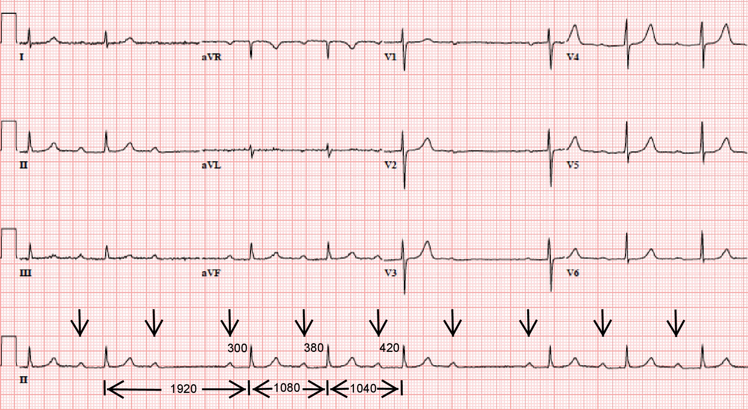
BLOK PRZEDSIONKOWO-KOMOROWY II STOPNIA

Slide 12
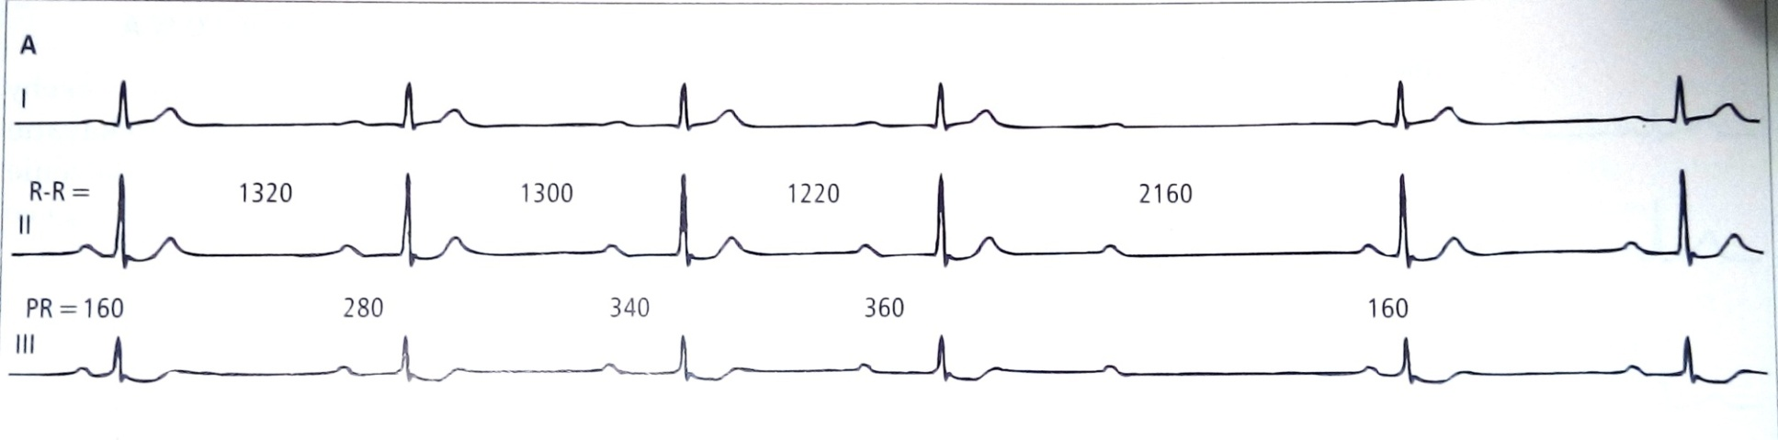
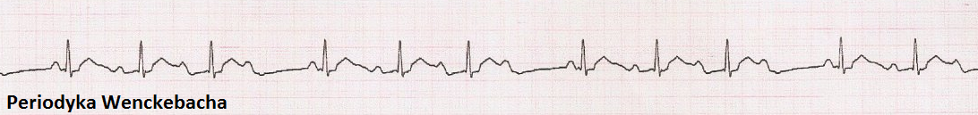
BLOK PRZEDSIONKOWO-KOMOROWY II STOPNIA

Slide 13
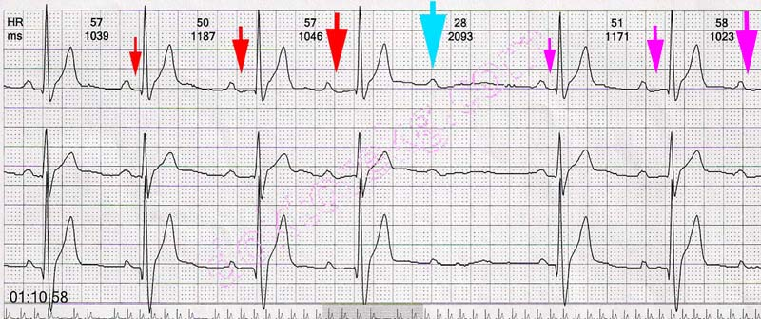
BLOK PRZEDSIONKOWO-KOMOROWY II STOPNIA

Slide 14
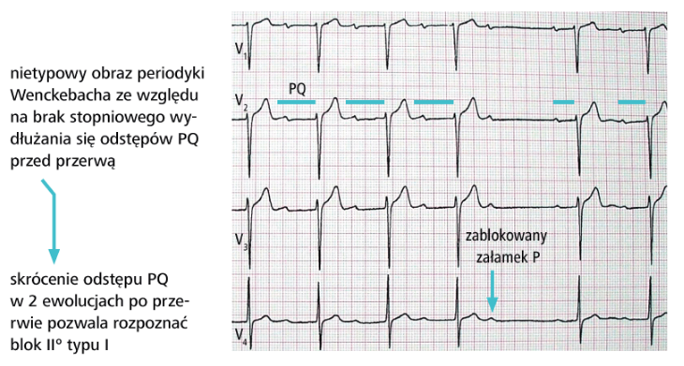
BLOK PRZEDSIONKOWO-KOMOROWY II STOPNIA

Slide 15
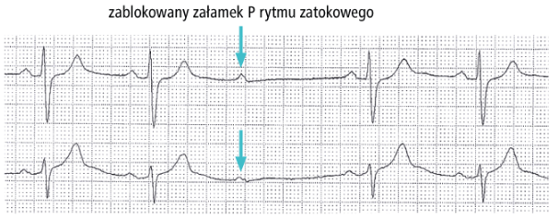
BLOK PRZEDSIONKOWO-KOMOROWY II STOPNIA
Mobitz II
Okresowe „wypadanie” zespołu QRS
Nie dochodzi do wydłużania odstępu PQ w kolejnych pobudzeniach
Odstęp PQ jest najczęściej prawidłowy (czasem wydłużony) w pobudzeniach przewiedzionych
Najczęstszy stosunek załamków P do zespołów QRS to 3:2 i 4:3 (ew. 5:4)
Rytm przedsionków w czasie trwania bloku zwykle jest miarowy

Slide 16
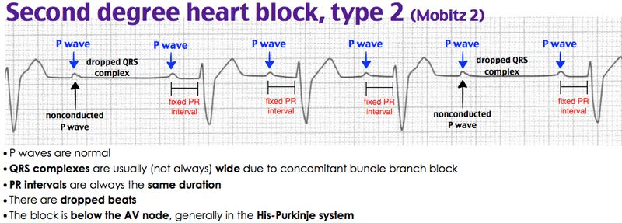
BLOK PRZEDSIONKOWO-KOMOROWY II STOPNIA

Slide 17
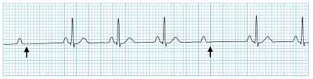
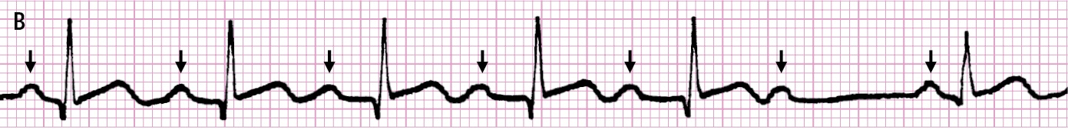
BLOK PRZEDSIONKOWO-KOMOROWY II STOPNIA

Slide 18
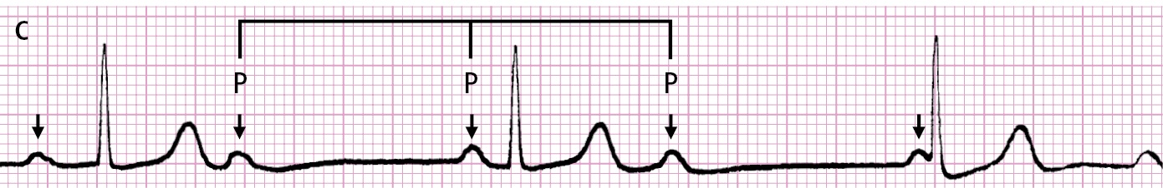
BLOK PRZEDSIONKOWO-KOMOROWY II STOPNIA
Blok 2:1
Zespół QRS występuje po co drugim załamku P, miarowo
Czasami uznawany za blok zaawansowany
W tym typie bloku nie da się ustalić, czy jest to blok przedsionkowo-komorowy II stopnia typu 1 czy 2
Jeśli odstęp PQ przewiedzionego załamka P jest wydłużony, a zespół QRS wąski i o prawidłowej morfologii, to bardziej prawdopodobny jest blok AV II° typu I

Slide 19
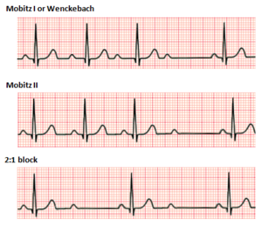
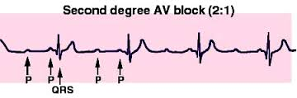
BLOK PRZEDSIONKOWO-KOMOROWY II STOPNIA

Slide 20
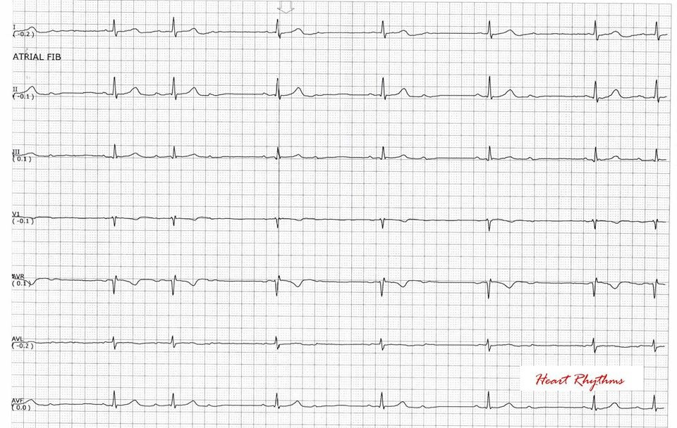
BLOK PRZEDSIONKOWO-KOMOROWY II STOPNIA

Slide 21
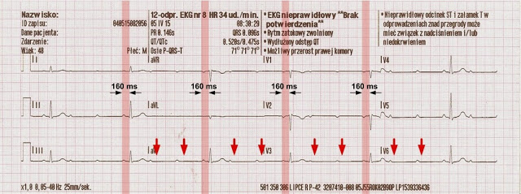
BLOK PRZEDSIONKOWO-KOMOROWY II STOPNIA
Blok II stopnia zaawansowany
Zespoły QRS nie pojawiają się po co najmniej dwóch załamkach P
Stosunek załamków P do QRS 3:1 lub większy (nie dotyczy załamków P częstoskurczu przedsionkowego lub fali trzepotania)

Slide 22
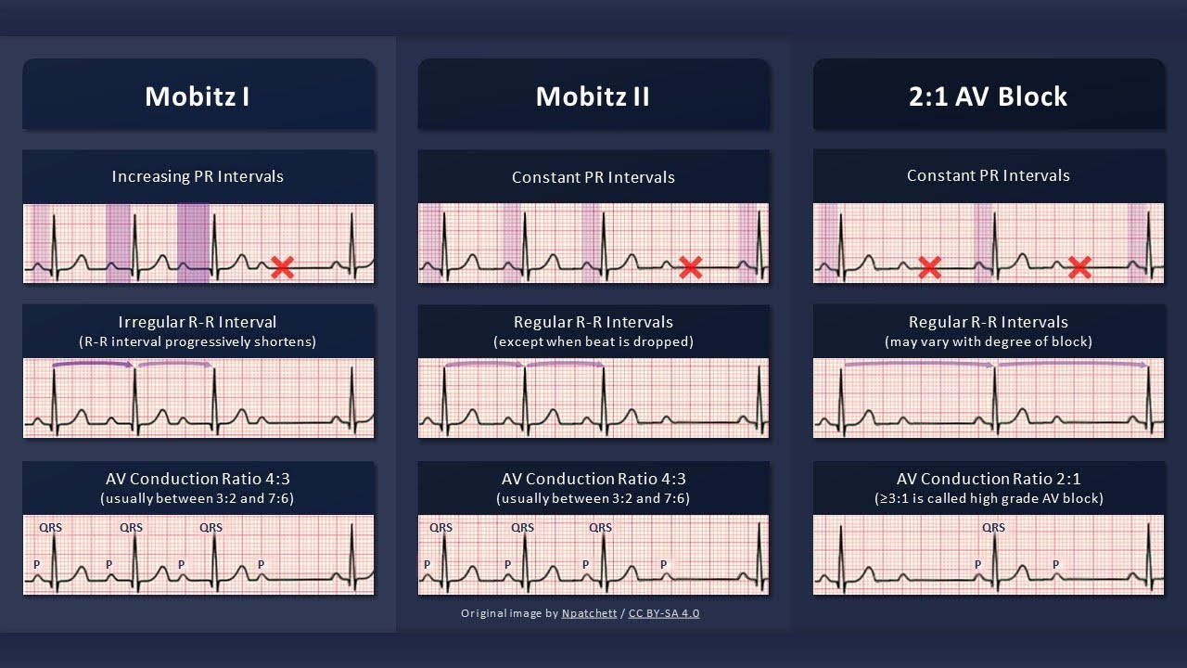

Slide 23
BLOK PRZEDSIONKOWO-KOMOROWY III STOPNIA
Blok III stopnia
Całkowity blok przedsionkowo-komorowy
Załamki P i zespoły QRS są niezależne (zmienny odstęp PQ) – pobudzenie z ośrodka zastępczego
Częstotliwość rytmu przedsionków jest większa niż rytmu komór.
Rozrusznik zastępczy ma częstotliwość 40-60/min (łącze AV) lub 30-40/min (komory)
Wąskie QRS (do 120 ms) → blok proksymalnie lub w obrębie pęczka Hisa
Szerokie QRS → zwykle blok dystalny
Różnicowanie z rozkojarzeniem przedsionkowo-komorowym

Slide 24
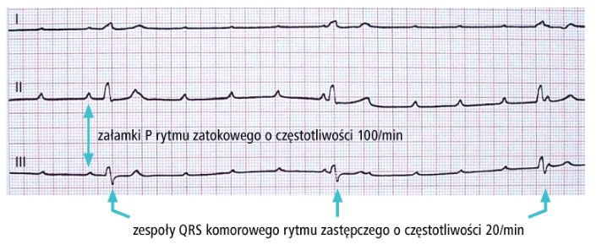
BLOK PRZEDSIONKOWO-KOMOROWY III STOPNIA

Slide 25
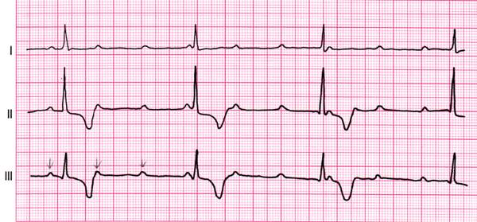
BLOK PRZEDSIONKOWO-KOMOROWY III STOPNIA

Slide 26
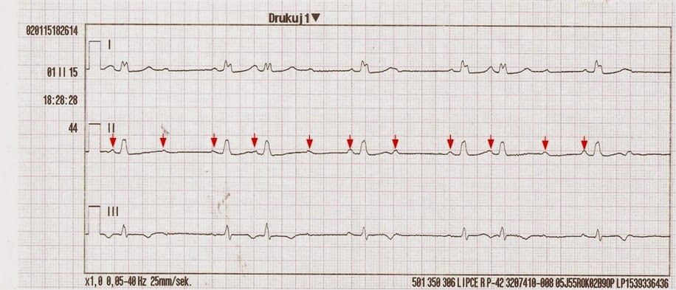
BLOK PRZEDSIONKOWO-KOMOROWY III STOPNIA

Slide 27
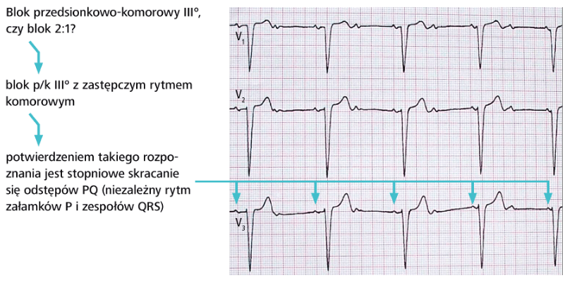
BLOK PRZEDSIONKOWO-KOMOROWY III STOPNIA

Slide 28
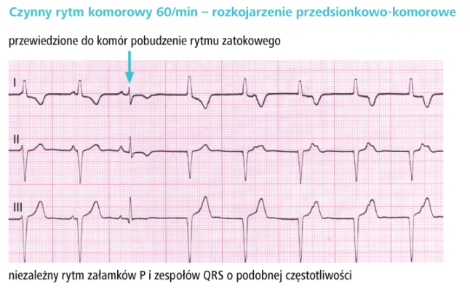
ROZKOJARZENIE PRZEDSIONKOWO-KOMOROWE
Rozkojarzenie przedsionkowo-komorowe
Współistnieją dwa rytmy kontrolujące niezależnie czynność przedsionków i komór
Częstotliwość rytmu przedsionków jest mniejsza niż komór
Pobudzenie z przedsionków dociera do komór, ale ektopowe pobudzenia z komór nie cofają się do przedsionków
Brak zależności między załamkami P i zespołami QRS
Może współistnieć z blokami ZP I i II stopnia

Slide 29
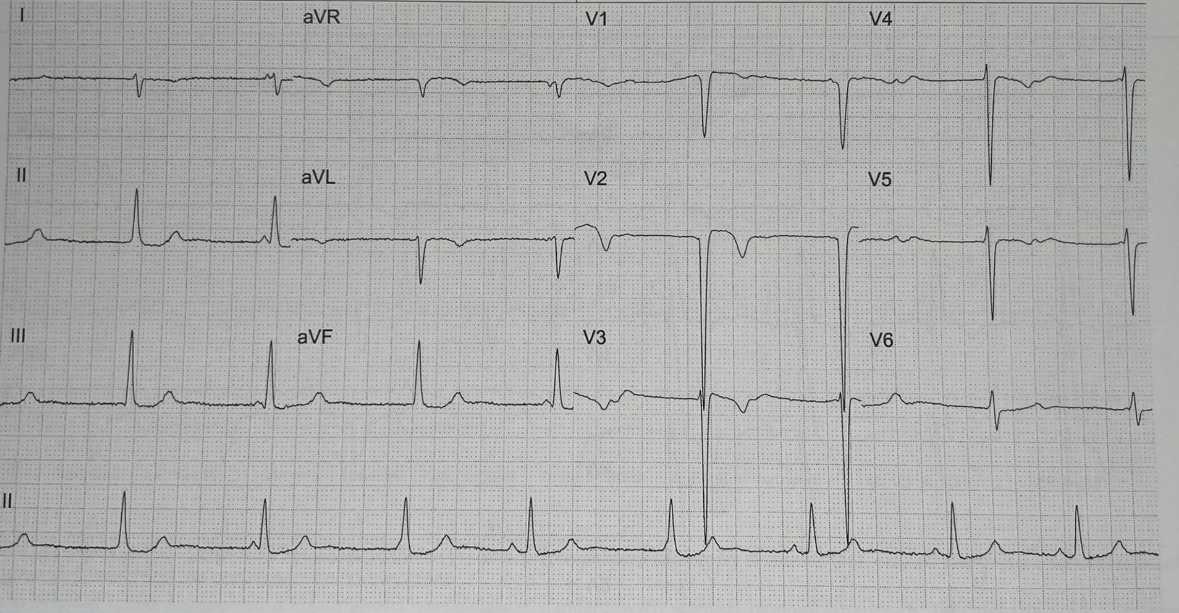
ROZKOJARZENIE PRZEDSIONKOWO-KOMOROWE

Slide 30
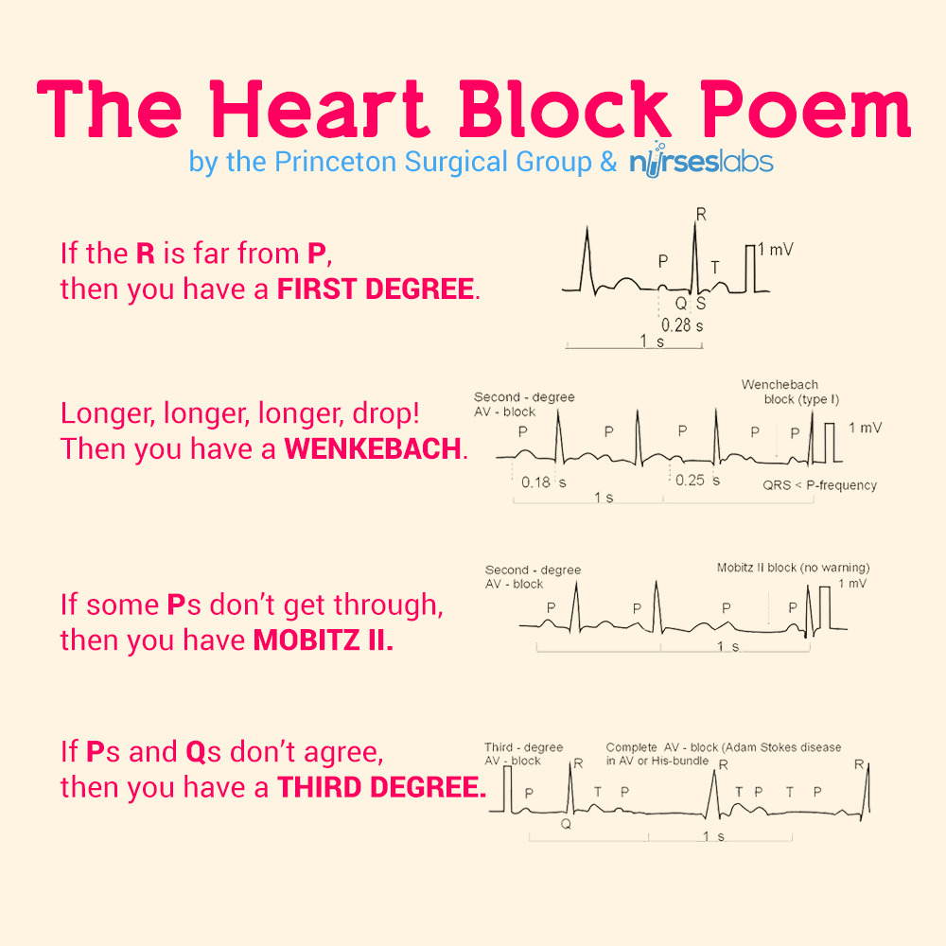
BLOKI PRZEDSIONKOWO-KOMOROWE

Slide 31
Zaburzenia przewodzenia śródkomorowego

Slide 32
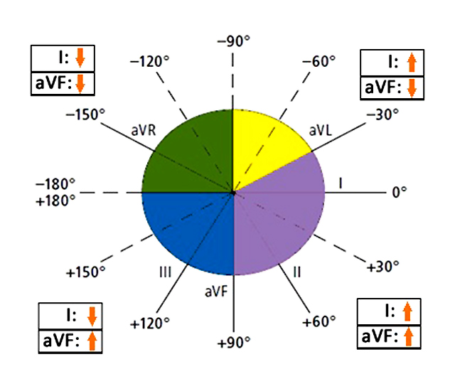
OŚ ELEKTRYCZNA SERCA
Wyznaczanie na podstawie oceny konfiguracji (głównego wychylenia) zespołu QRS
Dzielenie koła Cabrery na 4 części z wykorzystaniem osi x (odprowadzenie I) i y (odprowadzenie aVF)
W przypadku lewogramu wykorzystuje się dodatkowo odprowadzenie II
Proste sposoby na wyznaczanie osi elektrycznej serca (mp.pl) - LINK

Slide 33
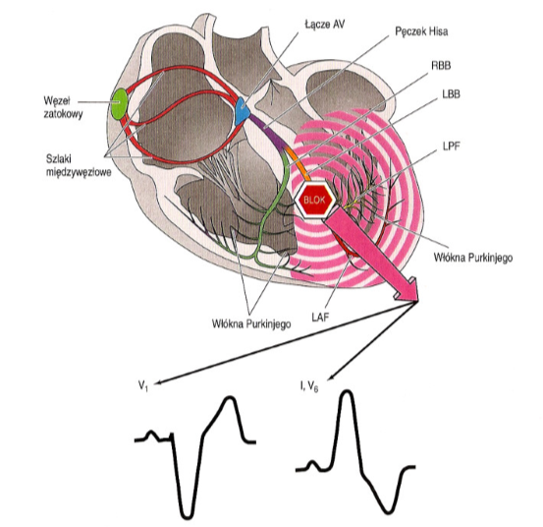
BLOK LEWEJ ODNOGI PĘCZKA HISA
Pobudzenie wędruje najpierw prawą odnogą,
Depolaryzacja komór następuje ze strony prawej na lewą w wyniku bezpośredniego przewodzenia z komórki do komórki
Najczęstsze przyczyny
  Nadciśnienie tętnicze
  Choroba niedokrwienna serca
  Kardiomiopatia rozstrzeniowa
  Reumatyczna choroba serca
  Choroby naciekowe

Slide 34
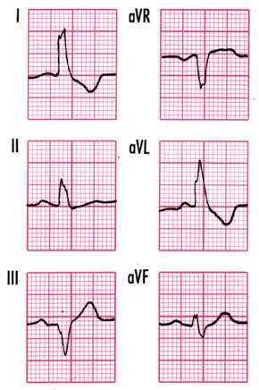
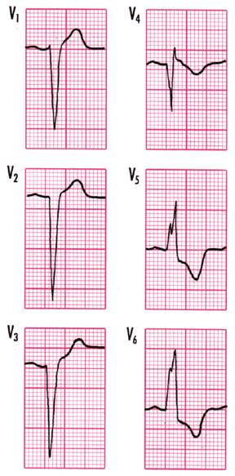
BLOK LEWEJ ODNOGI PĘCZKA HISA
Kryteria rozpoznania
Czas trwania zespołu QRS ≥ 120 ms
Szeroki, zazębiony załamek R (rzadziej załamek R z plateau na jego szczycie) w odprowadzeniach I, aVL, V5 i V6
Zespół QS lub rS w odprowadzeniach V1–V3
Czas do szczytu załamka R w V5, V6 > 60 ms
Zmiany ST i T przeciwstawne do głównego wychylenia zespołu QRS

Slide 35
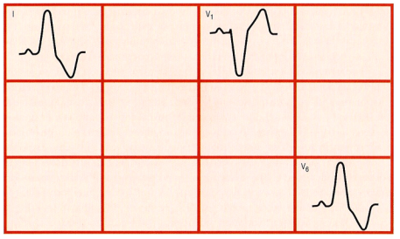
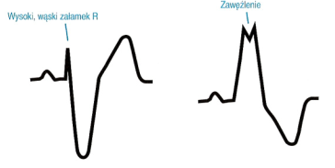
BLOK LEWEJ ODNOGI PĘCZKA HISA

Slide 36
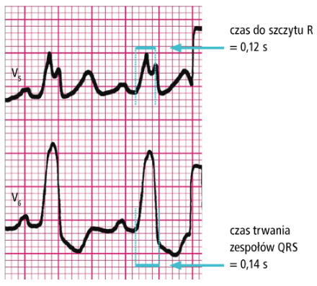
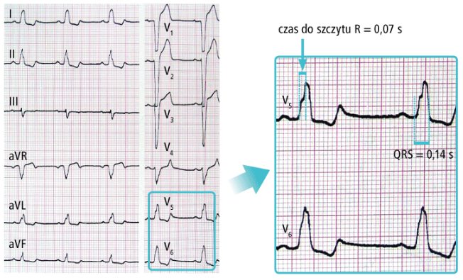
BLOK LEWEJ ODNOGI PĘCZKA HISA

Slide 37
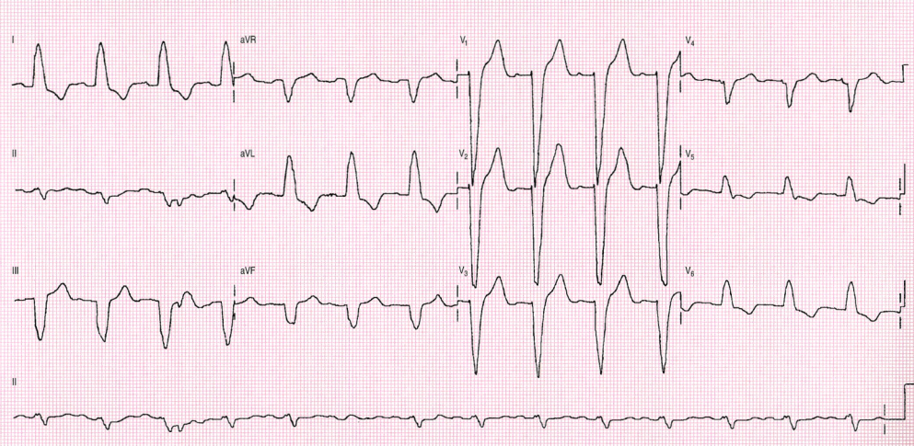
BLOK LEWEJ ODNOGI PĘCZKA HISA

Slide 38
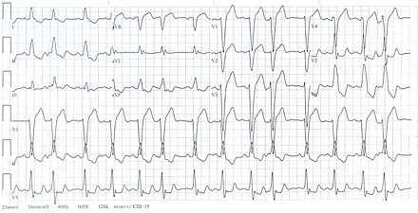
BLOK LEWEJ ODNOGI PĘCZKA HISA

Slide 39
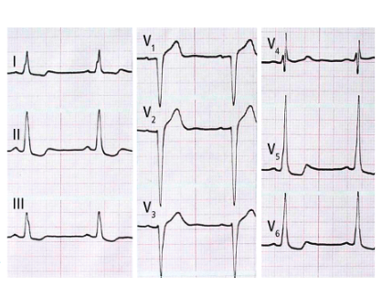
NIEZUPEŁNY LBBB
Kryteria rozpoznawcze:
Czas trwania QRS ≥ 110 ms i < 120 ms
Szeroki, szpiczasty załamek R, rzadziej zazębiony lub z platau na szczycie w odprowadzeniach I, V5 i V6
Czas do szczytu załamka R w V5, V6 > 60 ms
Brak załamków Q w I, V5, V6

Slide 40
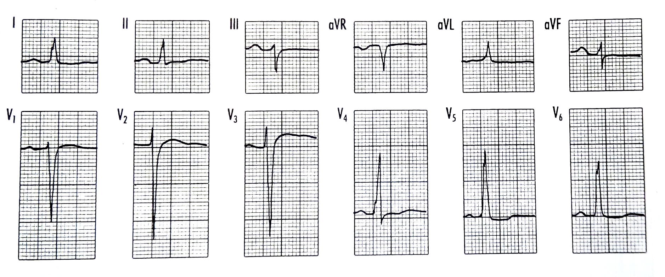
NIEZUPEŁNY LBBB

Slide 41
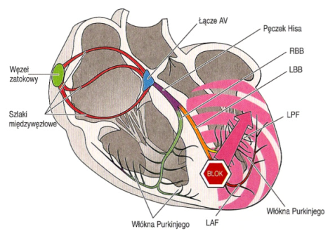
BLOK PRZEDNIEJ WIĄZKI LEWEJ ODNOGI

Slide 42
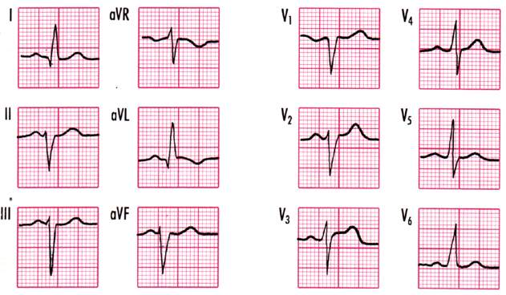
BLOK PRZEDNIEJ WIĄZKI LEWEJ ODNOGI
Kryteria rozpoznawcze:
Lewogram patologiczny
Zespół qR w odprowadzeniu I, aVL oraz rS w II, III, aVF
Czas do szczytu załamka R w odprowadzeniu aVL > 45 ms
Czas trwania zespołu QRS < 120 ms

Slide 43
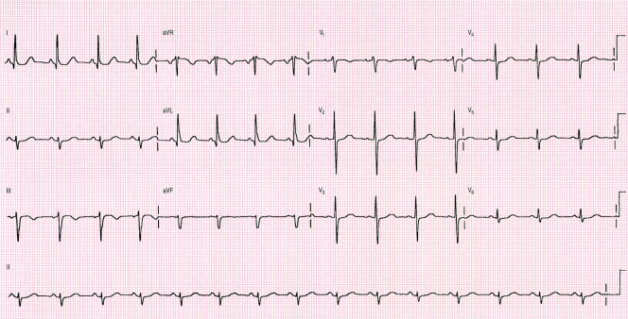
BLOK PRZEDNIEJ WIĄZKI LEWEJ ODNOGI

Slide 44
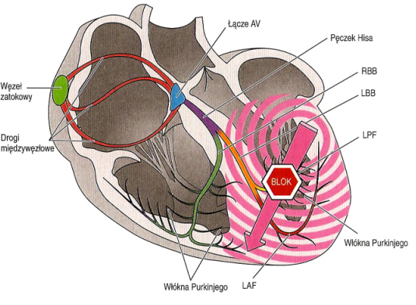
BLOK TYLNEJ WIĄZKI LEWEJ ODNOGI

Slide 45
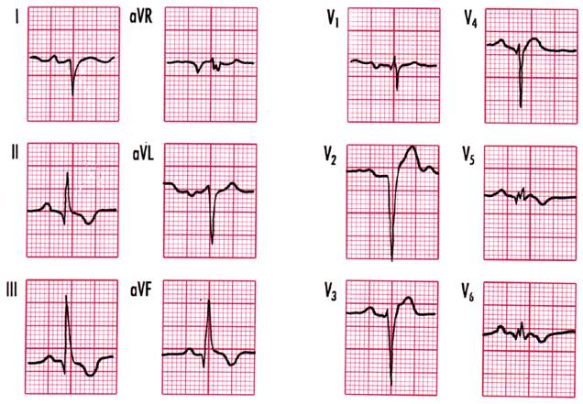
BLOK TYLNEJ WIĄZKI LEWEJ ODNOGI
Izolowany występuje bardzo rzadko (włókna nie są skupione w jednym pęczku)
Ze względu na małą swoistość kryteriów nie powinno się go rozpoznawać u młodych, zdrowych osób (prawogram zwykle zmianą pozycyjną)
Kryteria rozpoznania:
  Prawogram patologiczny
  Zespoły qR w odprowadzeniach II, III i aVF
  Zespoły rS w odprowadzeniach I i aVL
  Czas do szczytu załamka R w odprowadzeniu aVF > 45 ms
  Czas trwania zespołu QRS < 120 ms
  Brak cech przerostu prawej komory

Slide 46
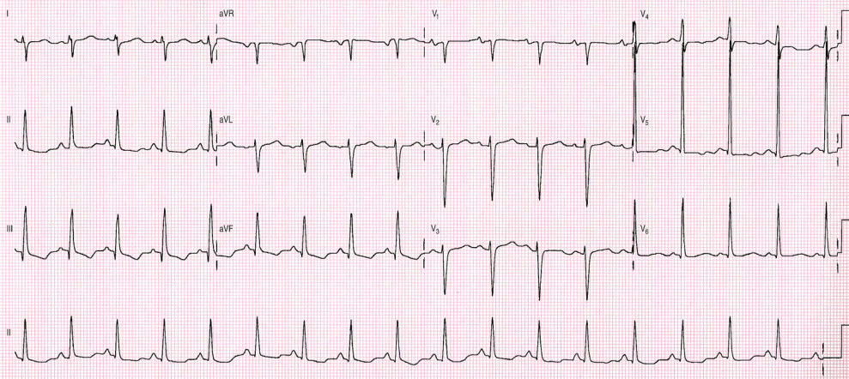
BLOK TYLNEJ WIĄZKI LEWEJ ODNOGI

Slide 47
BLOK PRAWEJ ODNOGI PĘCZKA HISA
Pobudzenie jest przewodzone prawidłowo przez lewą odnogę do lewej komory
Pobudzenie części przegrody międzykomorowej i prawej komory następuje z opóźnieniem
Powolne rozprzestrzenianie się pobudzenia wydłuża czas depolaryzacji
Najczęstsze przyczyny
  choroba niedokrwienna serca
  zapalenie mięśnia serca
  przerost prawej komory
  ostre serce płucne
  wrodzone wady serca

Slide 48
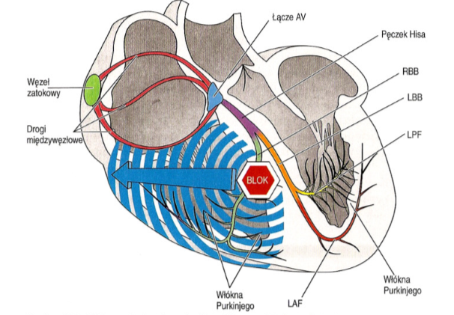
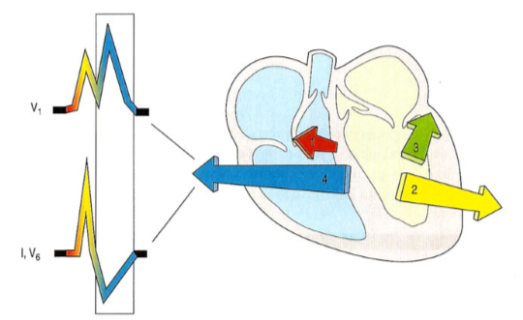
BLOK PRAWEJ ODNOGI PĘCZKA HISA

Slide 49
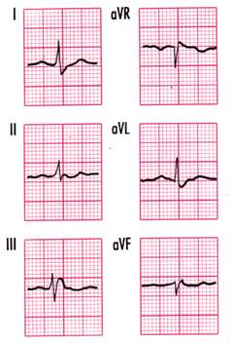
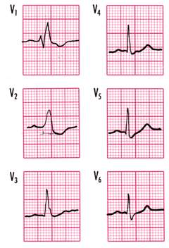
BLOK PRAWEJ ODNOGI PĘCZKA HISA
Kryteria rozpoznawcze
Czas trwania zespołu QRS ≥ 120 ms
Załamek S szerszy od R i/lub > 40 ms w odprowadzeniach I i V6 (łopatowate S)
Zespół QRS o morfologii rsr‘, rsR‘, rSR‘ (r‘ lub R‘ szersze niż r) lub szeroki, często zazębiony załamek R w odprowadzeniach V1 i/lub V2 (królicze uszy)
Czas do szczytu załamka R w V1 > 50 ms
Wtórne zmiany ST–T (obniżenie ST skośne w dół i ujemne lub ujemno-dodatnie załamki T) w odprowadzeniach V1–V2 i ewentualnie V3

Slide 50



BLOK PRAWEJ ODNOGI PĘCZKA HISA

Slide 51

BLOK PRAWEJ ODNOGI PĘCZKA HISA
Notes:
RBBB + przerost lewego przedsionka

Slide 52

BLOK PRAWEJ ODNOGI PĘCZKA HISA

Slide 53

BLOK PRAWEJ ODNOGI PĘCZKA HISA

Slide 54

NIEZUPEŁNY RBBB
Kryteria rozpoznawcze
Czas trwania zespołu QRS ≥ 110 ms i < 120 ms
Morfologia zespołu QRS w odprowadzeniach I, V1, V2, V6 taka jak w bloku prawej odnogi pęczka Hisa
Czas do szczytu załamka R w V1 i/lub V2 > 50 ms

Slide 55
BIBLIOGRAFIA
N. Holtz, T. Garcia, EKG — sztuka interpretacji, Warszawa 2012
R. Baranowski, D. Wojciechowski, M. Maciejewska, Zalecenia dotyczące stosowania rozpoznań elektrokardiograficznych, PTK 2010
A. Dąbrowski, Weekendowy kurs EKG, mp.pl
  https://www.mp.pl/ekg/kurs-ekg.html
M. Waligóra, G. Kopeć, Proste sposoby na wyznaczanie osi elektrycznej serca, mp.pl
  https://kardiologia.mp.pl/ekg/podstawy/98863,proste-sposoby-na-wyznaczanie-osi-elektrycznej-serca

